Slide 1


TG3- IMPLEMENTACIÓN DE LAS DOS TECNOLOGÍAS SELECCIONADAS
Rubén de Luz Calvete, Javier Herrero Mateos de la Higuera, Javier del Castillo González, Javier Rivas y Raúl García.
DESARROLLO CON TECNOLOGÍAS EMERGENTES

Slide 2
ÍNDICE
1. Autores del trabajo y planificación.
2. Requisitos del prototipo a implementar.
3. Criterios de comparación en la implementación.
4. Proyecto de implementación utilizando tecnología A.
5. Proyecto de implementación utilizando tecnología B.
6. Comparación de las dos implementaciones.
7. Comparación de la implementación de las tecnologías.
8. Conclusiones.

Slide 3
1. Autores del trabajo y planificación.
•GRUPO: T2
•Autores: Rubén de Luz Calvete, Javier Herrero Mateos de la Higuera, Javier del Castillo González, Javier Rivas y Raúl García.

Slide 4
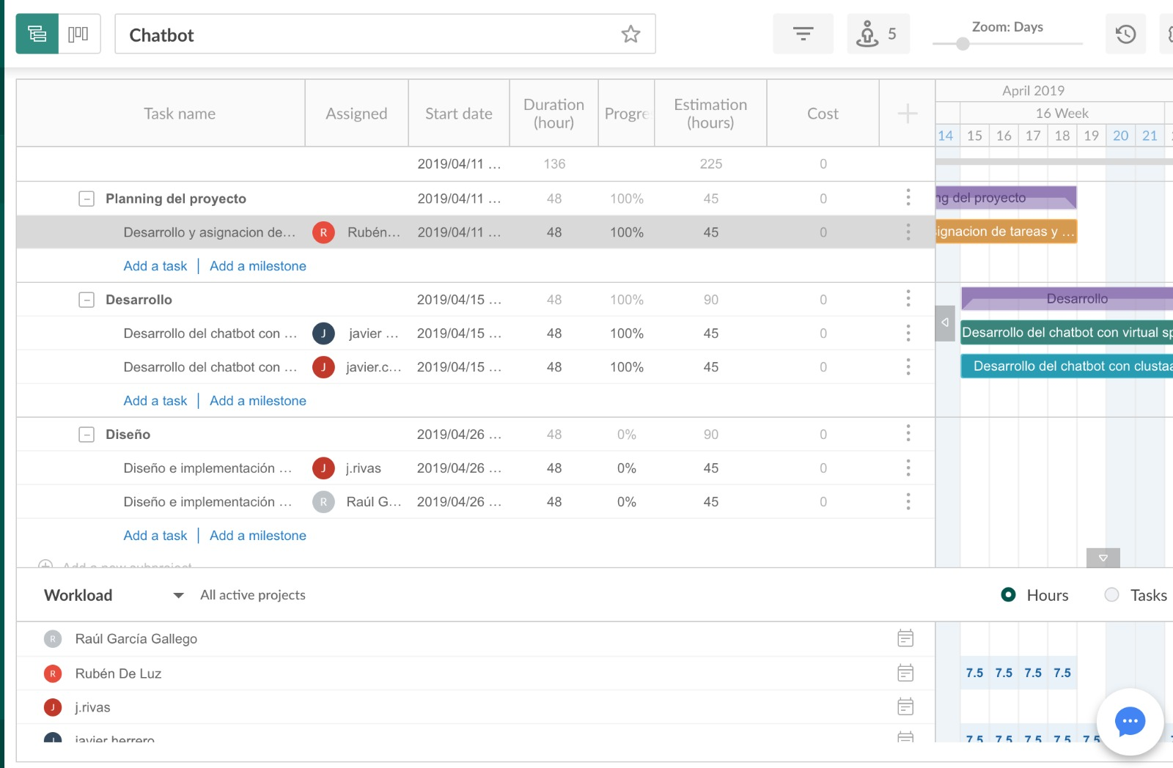
Planificación.

Slide 5
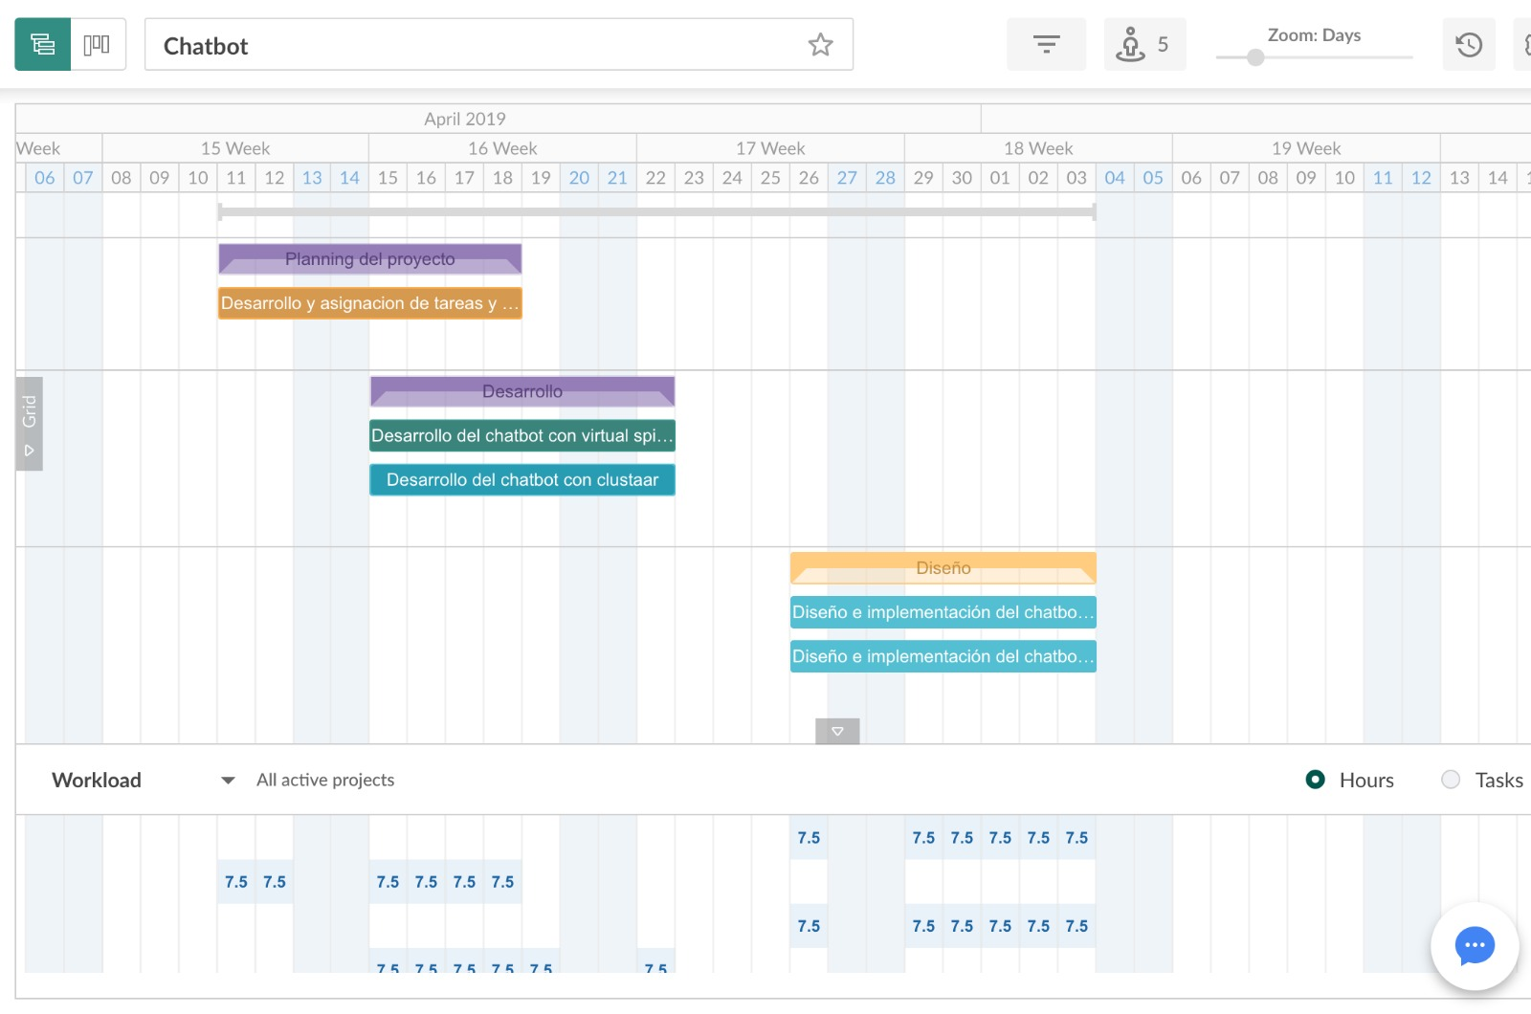

Slide 6
2. Requisitos del prototipo a implementar.
REQUISITO | DESCRIPCIÓN
RF01 | El chatbot se puede agregar a un sitio web.
RF02 | El chatbot siempre está activo y puede responder a las preguntas.
RF03 | El cliente puede compartir sus datos para realizar negocios de venta.
RF04 | El chatbot tiene una opción de poder responder en vivo a las preguntas.
RF05 | El chatbot puede contestar de diferentes maneras en función del cliente.
RF06 | El chatbot puede compartir enlaces de otras webs o de sus productos.

Slide 7
REQUISITO​ | DESCRIPCIÓN​
RF07 | El chatbot puede enviar imágenes acerca de lo que se está tratando.
RF08 | El chatbot contesta a las preguntas de manera instantánea.
RF09 | Los datos que almacena el chatbot nos llegan al correo electrónico.
RF10 | El chatbot ofrece información adicional acerca de lo preguntado.
RF011 | El diseño del chatbot se puede poner como se desee.
RF12 | El chatbot permite introducir diferentes plantillas ya creadas.
RF13 | El chatbot se puede usar desde el móvil.

Slide 8
3. Criterios de comparación en la implementación.
Criterio​ | Nombre​ | Descripción​ | Tipo​
Criterio 1 | Tiempo empleado para implementarlo en la web | Hemos medido el tiempo desde que pulsas el botón de empezar prueba en la página web oficial hasta que es posible comenzar a personalizar el chatbot. | Tiempo​
Criterio 2 | Tiempo máximo que puede trabajar el chatbot sin ser parado. | Aquí medimos cuanto tiempo puede estar el Chatbot operativo sin necesidad de que tengamos que desconectarlo. | Tiempo
Criterio 3 | Transferencia de datos por parte del cliente | Nos referimos a que si es posible que el cliente pueda compartir sus datos para la realización de negocios de venta | Booleano

Slide 9
Criterio​ | Nombre​ | Descripción​ | Tipo​
Criterio 4 | Respuestas en vivo | Posibilidad de que el Chatbot conteste en vivo a las preguntas que le hacen los clientes de forma inmediata. | Booleano.
Criterio 5 | Tiempo invertido para la personalización de clientes | Nos referimos al tiempo que se invierte en la aplicación para hacer al menos dos distinciones de clientes | Tiempo
Criterio 6 | Tiempo para implementar enlaces de diferentes webs | Tiempo que tardamos desde el panel inicial en introducir al menos un enlace a otra web o a otro punto de la web de nuestro cliente. | Tiempo
Criterio 7 | Número de imágenes que podemos compartir | Medimos cuanto es el número total de imágenes las cuales el chatbot es capaz de almacenar y posteriormente compartir con los clientes cuando estos se lo soliciten. | Numérico​

Slide 10
Criterio​ | Nombre​ | Descripción​ | Tipo​
Criterio 8 | Rendimiento de las respuestas del ChatBot | Aquí medimos en segundos el tiempo que tarda el chatbot en responder al cliente desde que le hacemos una pregunta | Tiempo
Criterio 9 | Rendimiento en cuanto al traspaso de información | Nos referimos al tiempo que se invierte en la aplicación para hacer al menos dos distinciones de clientes | Tiempo
Criterio 10 | Información adicional | Es posible hacer que el chatbot ofrezca información adicional al cliente a parte de la compra que este desee realizar | Booleano
Criterio 11 | Facilidad de diseño del chatbot | Hacemos hinca pie en el grado de facilidad de uso de la herramienta de personalización en cuanto al diseño del chatbot. | 1-10

Slide 11
Criterio​ | Nombre​ | Descripción​ | Tipo​
Criterio 12 | Numero de plantillas disponibles | Numero de plantillas ya creadas genéricamente por el ChatBot y que están preparadas para su uso utilización inmediata. | Numérico
Criterio 13 | Grado de adaptabilidad de uso | Hacemos referencia a la cantidad de plataformas en las que nuestro chatbot es capaz de ser implementado y funcionar de manera correcta. | Numérico

Slide 12

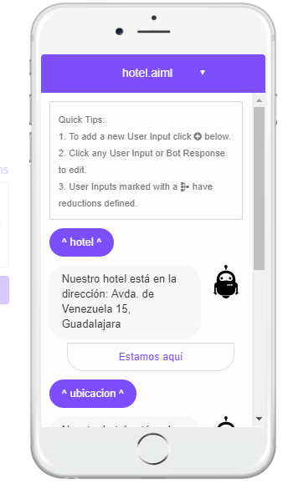

4. Proyecto de implementación utilizando tecnología A. Clustaar
4.1 Documentación de diseño

Slide 13
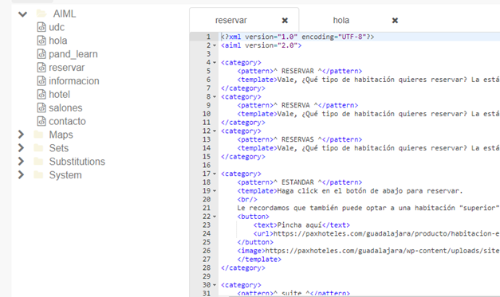
4.2 Documentación de construcción

Slide 14
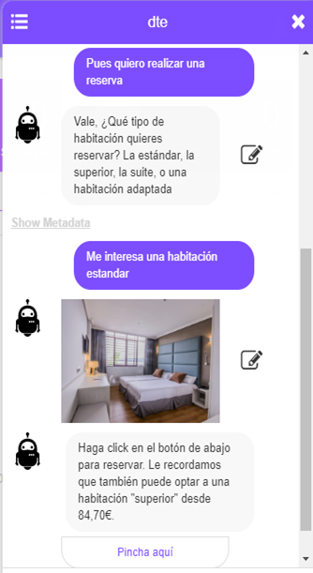
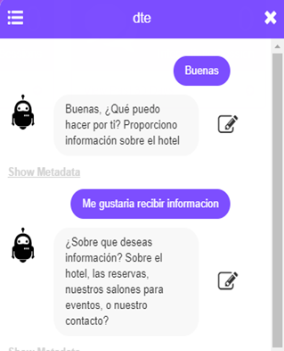
4.3 Documentación de pruebas

Slide 15
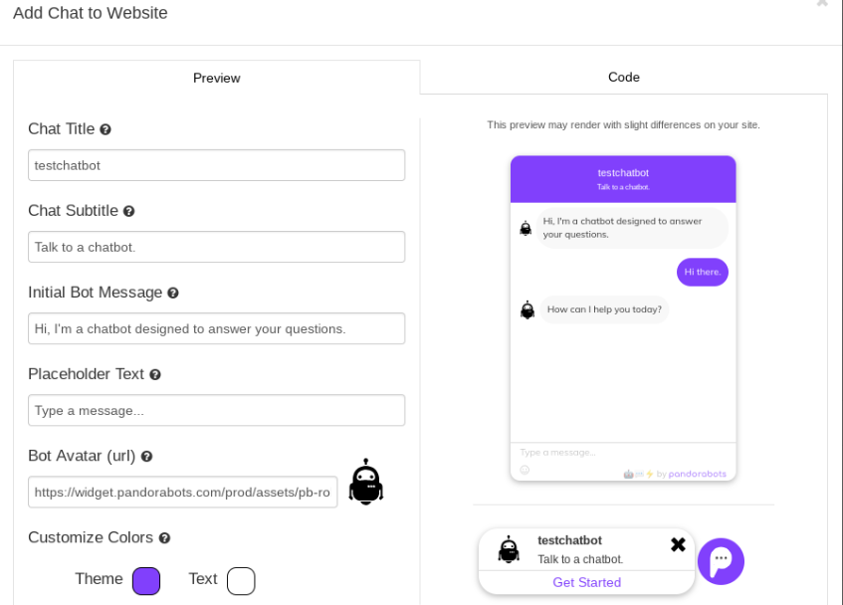
4.4 Documentación de instalación

Slide 16
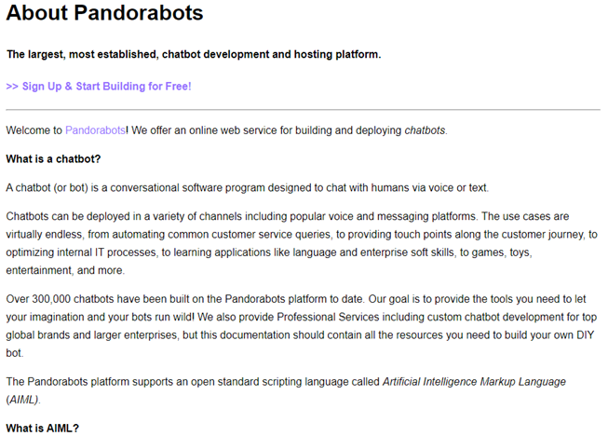
4.5 Manual de usuario

Slide 17
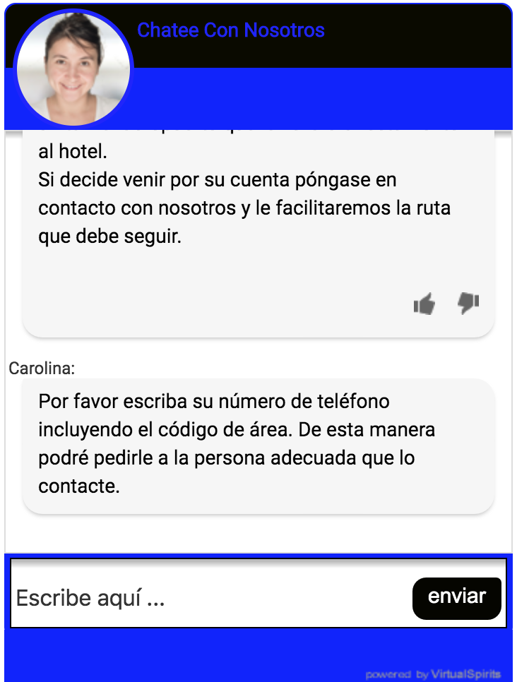
5. Proyecto de implementación utilizando tecnología B. Virtual Spirits.
Diseño del chatbot

Slide 18
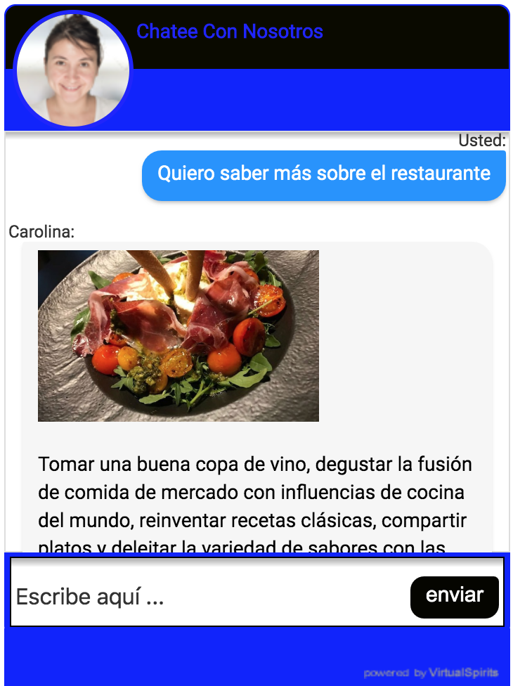
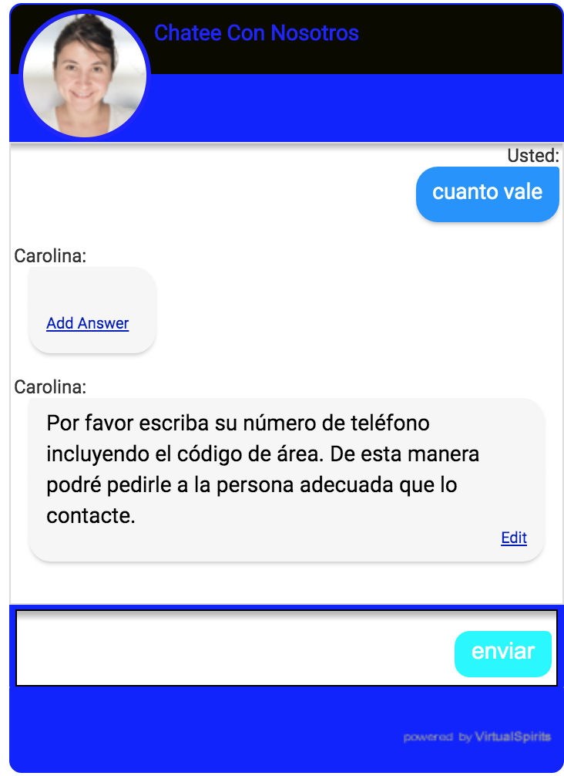
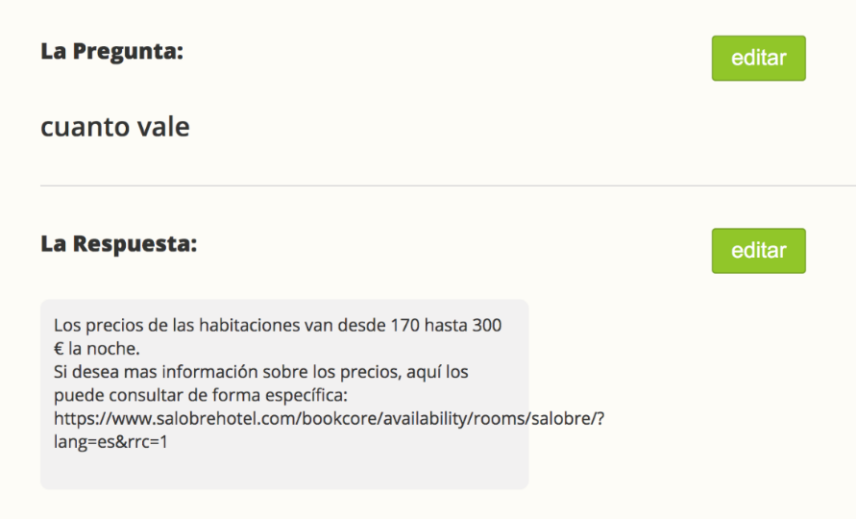
Pruebas

Slide 19
Desarrollo del chatbot
Registrarse en la página de virtual spirits
Escoger la plantilla de chatbot
Incluir y modificar las respuestas
Diseñar la interfaz
Implementar el chatbot en la web

Slide 20
6. Comparación de las dos implementaciones.
6.1 Evaluación de los criterios en la implementación usando la tecnología Clustaar

Slide 21
Criterio​ | Nombre​ | Descripción​ | Tipo​
Criterio 1 | Tiempo empleado implementación Web | El tiempo empleado han sido 10 minutos. | Tiempo​
Criterio 2 | Tiempo máximo que puede trabajar el chatbot sin ser parado. | El chatbot solo dejará de funcionar dependiendo de la conexión o fallos del sistema, pero siempre estará activo y a disposición | Tiempo
Criterio 3 | Transferencia de datos por parte del cliente | True. El cliente puede dar información al chatbot para ser almacenada en la base de datos. | Booleano
Criterio 4 | Respuestas en vivo | True. Las respuestas son instantáneas incluso si no hay todavía una respuesta concreta a cierto caso, se le informará al cliente. | Booleano

Slide 22
Criterio​ | Nombre​ | Descripción​ | Tipo​
Criterio 5 | Tiempo invertido para la personalización de clientes | La personalización de clientes dependerá del hilo de la conversación y de la información que se tenga del cliente. Esto lo hemos podido implementar en 30 minutos. | Tiempo​
Criterio 6 | Tiempo para implementar enlaces de diferentes webs | Esto ha tenido un coste temporal de 5 minutos. | Tiempo
Criterio 7 | Número de imágenes que podemos compartir | No hay limitación siempre y cuando se respete utilización moderada y necesaria de las mismas. | Numérico
Criterio 8 | Rendimiento de las respuestas del ChatBot | Tiene un rendimiento de alta calidad debido a que la programación del mismo lo hace fácil de conseguir. | Escalar

Slide 23
Criterio​ | Nombre​ | Descripción​ | Tipo​
Criterio 9 | Rendimiento en cuanto al traspaso de información | En el momento en el que el chatbot debe acceder a diferentes contenidos, realizará dicha operación en cuestión de medio segundo como máximo. | Escalar
Criterio 10 | Información adicional | True. El chatbot ofrece información adicional que puede ser decisiva a la hora de que el cliente decida comprar el producto, o comprar otro producto que se adapte mejor a su gusto. | Booleano
Criterio 11 | Facilidad de diseño del chatbot | True. Fácil de realizar ya que tiene una interfaz muy intuitiva. Por ello no requiere de un periodo de tiempo demasiado elevado. | Booleano

Slide 24
Criterio​ | Nombre​ | Descripción​ | Tipo​
Criterio 12 | Numero de plantillas disponibles | La propia página web no ofrece plantillas para utilizar, pero por nuestra propia cuenta podemos encontrar plantillas de software libre en repositorios de GitHub. | Numérico
Criterio 13 | Grado de adaptabilidad de uso | Esto dependerá primero del dispositivo y del navegador o aplicación. Ofrece un rango ampliado de páginás web disponibles para el uso y también de apps. | Numérico

Slide 25
6. Comparación de las dos implementaciones.
6.2 Evaluación de los criterios en la implementación usando la tecnología Virtual Spirit

Slide 26
Criterio​​ | Nombre​​ | Descripción​​ | Tipo​​
Criterio 1​ | Tiempo empleado implementación Web​ | El tiempo utilizado han sido 3 minutos. ​ | Tiempo​​
Criterio 2​ | Tiempo máximo que puede trabajar el chatbot sin ser parado.​ | Este valor es indefinido (24/7) solamente dependerá de una caída en los servidores. | Tiempo​
Criterio 3​ | Transferencia de datos por parte del cliente ​ | True. Si es posible que el cliente intercambie sus datos con el chatbot para realizar las ventas | Booleano​
Criterio 4​ | Respuestas en vivo ​ | True. Si, el chatbot es capaz de responder a respuestas inmediatamente si estas se encuentran en su base de datos o se asemejan a las que tiene almacenadas. | Booleano​

Slide 27
Criterio​​ | Nombre​​ | Descripción​​ | Tipo​​
Criterio 5​ | Tiempo invertido para la personalización de clientes ​ | Hemos invertido dos minutos en la implementación de los enlaces webs a otras páginas. | Tiempo​​
Criterio 6​ | Tiempo para implementar enlaces de diferentes webs ​ | Hemos invertido dos minutos en la implementación de los enlaces webs a otras páginas. | Tiempo​
Criterio 7​ | Número de imágenes que podemos compartir ​ | ​No existe un número determinado, pero debemos tener en cuenta la experiencia del usuario y no ser muy abusivos con el cliente, por ello hemos fijado un máximo de 5 fotos. | Numérico​
Criterio 8​ | Rendimiento de las respuestas del ChatBot ​ | El tiempo que hemos detectado varía entre medio segundo y un segundo depende de si la pregunta obtenida tenía que cargar fotos etc. | Escalar​

Slide 28
Criterio​​ | Nombre​​ | Descripción​​ | Tipo​​
Criterio 9​ | Rendimiento en cuanto al traspaso de información ​ | El tiempo que tardamos en recibir la información a nuestro correo de media han sido unos 5 segundos, debemos tener en cuenta que estos parámetros se ven afectados por el servidor de correo también. | Escalar​
Criterio 10​ | Información adicional ​ | True. Dependiendo de lo que elijan los clientes podemos incluir en el chatbot información a mostrar al cliente anexa al hotel. | Booleano​
Criterio 11​ | Facilidad de diseño del chatbot ​ | Es muy intuitivo, todo está estructurado por medio de interfaces en la página web, por lo tanto, no es necesario tener conocimientos previos de programación ya que no se trabaja con código. | Booleano​

Slide 29
Criterio​​ | Nombre​​ | Descripción​​ | Tipo​​
Criterio 12​ | Numero de plantillas disponibles​ | En la página oficial podemos encontrar 25 plantillas disponibles para poder ser usadas, además gratuitamente. | Numérico​
Criterio 13​ | Grado de adaptabilidad de uso​ | Si, es posible utilizarlo en diferentes plataformas siempre y cuando se acceda desde un navegador. | Numérico​

Slide 30
7. Comparación de la implementación de las tecnologías.
Criterio | Tecnología A. Clustaar | Tecnología B. Virtual Spirits | Comentarios
1: Tiempo empleado para la implementarlo en la web. | 2 minutos | 30 segundos | Como podemos observar el tiempo para implementar el chatbot en un sitio web es muy bajo.
2: Tiempo máximo que puede trabajar el chatbot sin ser parado. | 24/7 | 24/7 | Ambos chatbots están siempre disponibles, salvo cuando haya una caida en los servidores.
3: Transferencia de datos por parte del cliente. | TRUE | TRUE | El chatbot puede almacenar los datos que el cliente comparte.

Slide 31
4: Respuestas en vivo. | TRUE | TRUE | El chatbor puede contestar a todo tipo de preguntas, aunque no esten programadas gracias a esta opción.
5: Tiempo invertido para la personalización de clientes. | 30 minutos | 15 minutos | Dependiendo del tipo de cliente que esté hablando con el chatbot y la información que se tenga de este, contestará de una forma u otra.
6: Tiempo para implementar enlaces de diferentes webs. | 5 minutos | 2 minutos | En ambos chatbots puedes contestar a preguntas con enlaces web.
7: Número de imágenes que podemos compartir. | ilimitadas | 5 | En ambos chatbtos se pueden compartir un número ilimitado de imágenes para contestar y dar información al cliente.

Slide 32
8: Rendimiento de las respuestas del ChatBot. | Alto rendimiento | 0.5 -1 segundo/s | Ambos chatbots tienen un gran rendimiento para contestar a las preguntas planteadas por los clientes.
9: Rendimiento en cuanto al traspaso de información. | 0.5 segundos | 5 segundos. | Si queremos que el chatbot nos envíe un correo con información en ambas plataformas se puede realizar con un alto rendimiento.
10: Información adicional. | TRUE | TRUE | Ambos chatbots ofrecen información adicional que es de gran importancia, ya que si un cliente está en duda esto puede ser decisivo.

Slide 33
11: Facilidad de diseño del ChatBot | 8 | 9 | En este caso, el chatbot de VirtualSpirits es mucho más intuitivo y facil de manejar y crear sin grandes conocimientos en este campo.
12: Numero de plantillas disponibles. | No ofrece | 25 plantillas | El chatbot de Virtual ofrece una gran cantidad de plantillas para desarrollar un chatbot especifico, pero en el caso de Clustaar hay plantillas en repositorios Git.
13: Grado de adaptabilidad de uso | Rango amplio | Rango amplio | Ambos chatbots pueden ser implementados en las principales plataformas de App o webs. Hay que tener en cuenta las posibles compatibilidades.

Slide 34

8. Conclusiones.

